Slide 1
AUDITORIA EXTERNA DE CUMPLIMIENTO LEGAL – SGSSO
MATERIAL DE REFORZAMIENTO
Marzo 2026

Slide 2
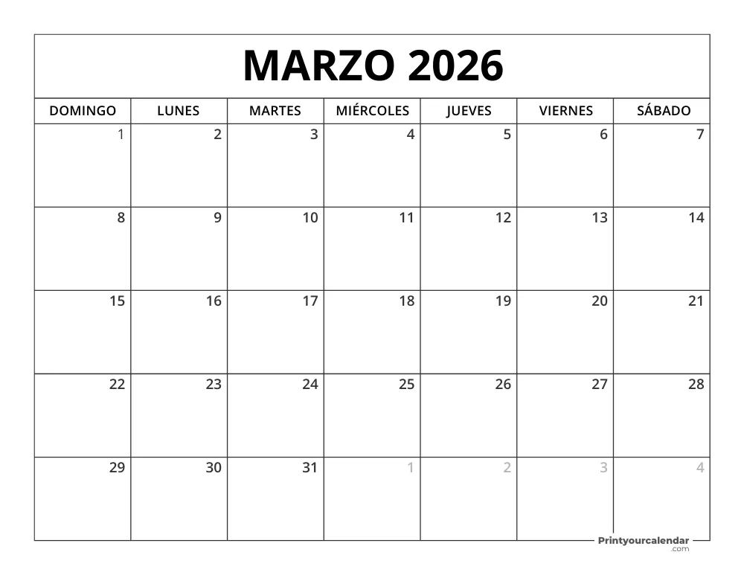
DATOS GENERALES:
FECHA DE LA AUDITORIA: 18 – 20 Marzo 2026
EMPRESA AUDITORA: ORION GPE
EQUIPO AUDITOR: 02 AUDITORES
ALCANCE: DS-024-2016-EM y modif.
MODALIDAD: REVISIÓN DOCUMENTARIA, VISITAS A CAMPO, ENTREVISTA A TRABAJADORES PROPIOS Y TERCEROS

Slide 3
Información acerca del Sistema de Gestión de Seguridad y Salud Ocupacional
ISO 45001:2018

Slide 4




Sistema de Gestión de Seguridad y Salud Ocupacional SMCV
Reglas para Vivir
Procedimientos y Estándares
IPERC Base
Herramientas de Gestión (IPERC cont, PETAR, Permiso de Trabajo, etc)
Respuesta a Emergencias / Simulacros
Exámenes Médicos /Vigilancia/ Monitoreos
Entrenamiento / Acreditaciones
Manual de Contratistas
Cultura de Alto Rendimiento
Cuestiones internas y externas
Política FCX – SSO
Regulación SSO
Programas de Gestión SSO
Hacer
Planificar
Contexto de la organización
Participación del Liderazgo y de los trabajadores
Mejora Continua del Desempeño de la SSO
Logro de los objetivos
Gestión eficiente de datos
Resultados Previstos
Necesidades y expectativas de las partes interesadas
Comité SSO
Verificar
Supervisión activa y efectiva
Supervisión en campo
Verificaciones a EECC
Inspecciones
Cumplimiento Legal
Auditorías/Fiscalizaciones
Estadística SSO - Incidentes
Desviación de controles críticos
Análisis PFE externos
Actuar
Notes:
Nuestro sistema de gestión de salud y seguridad se basa en el ciclo de la mejora continua denominado ciclo PHVA (Planificar, Hacer, Verificar y Actuar) y considera las necesidades y expectativas de las partes interesadas así como las cuestiones internas y externas relacionadas al sistema de gestión.
En la etapa de planificación, analizamos el contexto de la organización, las necesidades de las partes interesadas y definimos nuestros programas y objetivos, como el PASSO y la política SSO
En la etapa de hacer, implementamos controles y herramientas operativas: procedimientos, estándares, IPERC, permisos de trabajo, entrenamientos, respuesta a emergencias y gestión de contratistas
En la fase de verificación, evaluamos el desempeño mediante supervisiones, verificaciones, inspecciones, auditorías, cumplimiento legal y análisis estadístico.
Finalmente, en la etapa de actuar, tomamos acciones correctivas y mejoramos continuamente el sistema para asegurar resultados sostenibles y seguros.
Todo esto está sostenido por la participación del liderazgo y de los trabajadores, garantizando una cultura de alto rendimiento y una operación segura.
4

Slide 5
POLÍTICA DE SALUD Y SEGURIDAD

Slide 6
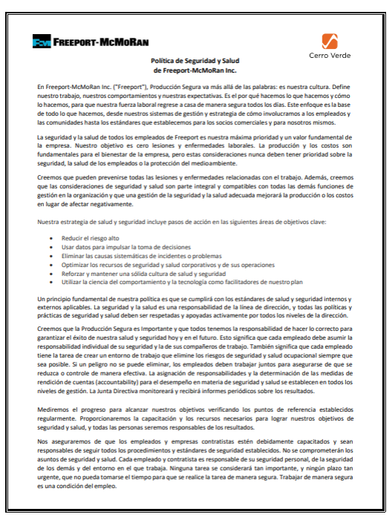
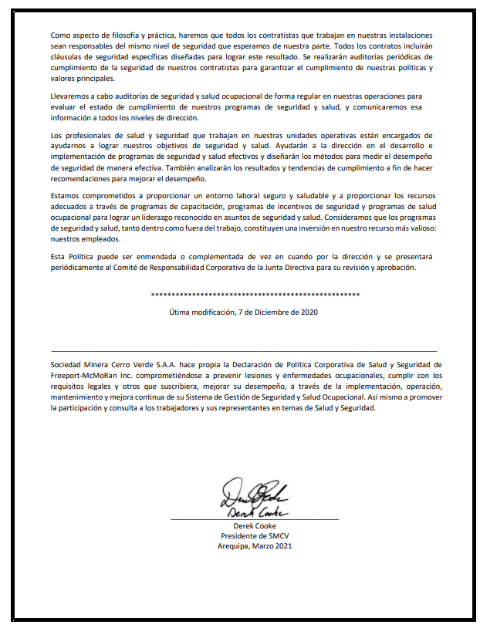
Política de Salud y Seguridad
¿Qué es la Política de Salud y Seguridad?
La Política de Salud y Seguridad es la Dirección y compromiso de una organización, relacionadas a su desempeño en Seguridad y Salud Ocupacional, expresada formalmente por la Alta Gerencia de la organización.
¿Conoce usted la Política de Salud y Seguridad?
Sí, la Política de Salud y Seguridad es corporativa y contempla los siguientes compromisos:
Proporcionar un entorno laboral seguro y saludable a fin de prevenir lesiones y enfermedades ocupacionales.
Cumplir con requisitos legales y otros requisitos que suscribieran.
Promover la participación y consulta de los trabajadores en materia de SSO.
Asegurar la capacitación de empleados y empresas contratistas.
Incentivar la mejora continua,
¿Cuál es la última versión de la Política Corporativa SSO?
La última versión fue emitida por la corporación en diciembre 2020 y fue adoptada por Cerro Verde en marzo 2021.

Slide 7
Planificación de Actividades
Programa Anual de Salud y Seguridad Ocupacional – PASSO

Slide 8
Programa Anual de Salud y Seguridad Ocupacional – PASSO
¿Cómo está conformado el PASSO?
¿Cuáles son los objetivos del PASSO de SMCV?
¿Qué es un PASSO?
Es el documento que contiene el conjunto de actividades a desarrollar a lo largo de un año, sobre la base de un diagnóstico del estado actual del cumplimiento del SGSSO, con la finalidad de eliminar o controlar los riesgos para prevenir posibles incidentes y/o enfermedades ocupacionales
Programa de Gestión de Riesgos Crtíticos.
Programa de Salud Ocupacional.
Programa de Capacitación de SSO.
Programa de Gestión de Emergencias y Crisis.
Prevenir la ocurrencia de accidentes de trabajo y fatalidades.
Prevenir la aparición de enfermedades ocupacionales.
Eliminar los eventos de alto potencial.
Formar personal capacitado para el desarrollo de sus actividades de forma segura.
Asegurar la eficiencia del SGSSO.
Asegurar que las empresas contratistas tengan una participación activa en el cumplimiento del PASSO.

Slide 9
PARTICIPACIÓN EN EL SGSSO

Slide 10
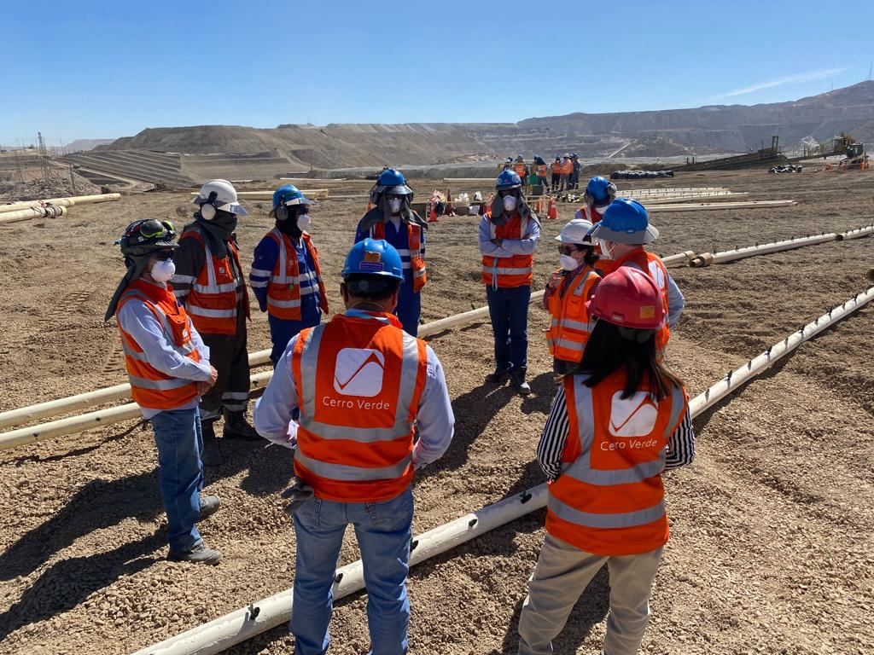
Tu participación en el SGSSO
¿Cómo demuestras tu participación en el Sistema de Gestión de Seguridad y Salud Ocupacional?
Demuestro mi participación y compromiso de la siguiente manera:
Tomando decisiones CONSCIENTES Y CONSISTENTES.
Presentándome día a día mental y físicamente listo para trabajar hacia mi PROPÓSITO.
Actuando éticamente y HACIENDO SIEMPRE LO CORRECTO. Cumpliendo los reglamentos, estándares y procedimientos en la ejecución de mis trabajos.
COMUNICÁNDONOS PARA LA CONEXIÓN, haciendo llegar mis sugerencias o recomendaciones sobre acciones de mejora a través de mis supervisores y/o de los Representantes de los Trabajadores miembros del Comité de SSO.
Implementando controles a los riesgos evaluados durante la ejecución de mis tareas, evidenciando así COMPORTAMIENTOS OBSERVABLES.
Reportando actos y condiciones subestándar.
Cumpliendo con mi ROL, asumiendo su responsabilidad personal y de mis compañeros.
¿Cómo se refuerza la toma de conciencia en temas de Salud y Seguridad en su área de trabajo?
Por medio de desarrollo de diferentes actividades, entre ellas tenemos:
Las charlas diarias de Salud y Seguridad que recibimos.
Las capacitaciones en cursos obligatorios y condicionantes en Salud y Seguridad.
Participación en las Auditorías Operativas y Auditorías de Controles Críticos.
Participación en inspecciones planeadas y no planeadas.
Desarrollando a consciencia las herramientas de gestión en el día a día (IPERC continuo, PETAR, Permisos de Trabajo, entre otros)
Reportando y participando en la investigación de incidentes.

Slide 11
IDENTIFICACIÓN DE PELIGROS Y RIESGOS DE SALUD Y SEGURIDAD

Slide 12
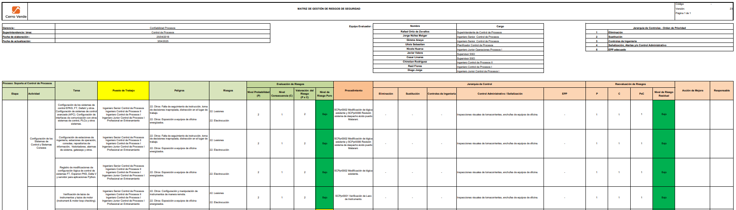
Matriz de Gestión de Riesgos de Seguridad
¿Cómo identifica los peligros y riesgos de seguridad y cómo los controla?
Los peligros y riesgos de seguridad son determinados en la Matriz de Gestión de Riesgos de Seguridad de cada área y a partir de ahí, se identifican los peligros, se evalúan los riesgos y se establecen controles que se deben implementa durante las actividades.
Para evaluar los riesgos, se utiliza la Matriz de Evaluación de riesgos corporativa, con ella determinamos el nivel de riesgo y aplicamos las medidas de control, tomando en cuenta la jerarquía de controles.
TAREAS
PELIGROS Y RIESGOS
RIESGO INICIAL
CONTROLES
RIESGO RESIDUAL

Slide 13
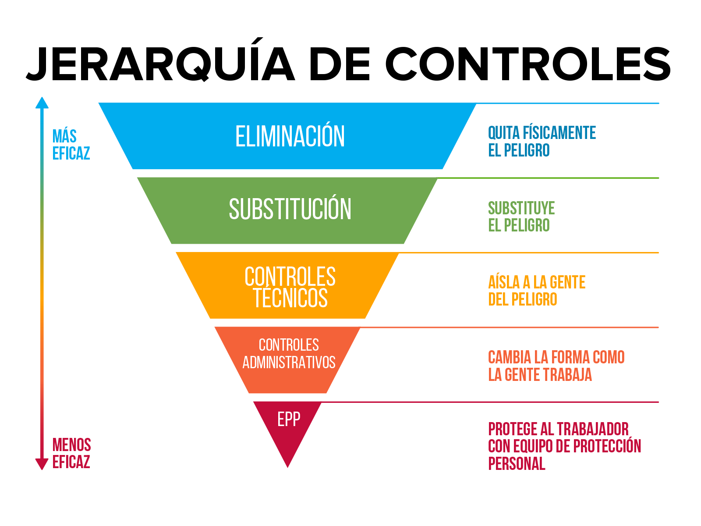
Jerarquía de Controles
¿En qué consiste la Jerarquía de Controles?
Para determinar los controles, se deben tener en cuenta desde los controles más efectivos (eliminación) hasta los menos efectivos (uso de EPP). La jerarquía siguiente describe en detalle cada uno de los grupos de control:
ELIMINACIÓN: Modificación o cambio de maquinaria, equipo, herramientas o incluso los métodos de trabajo que permiten eliminar un peligro.
SUSTITUCIÓN: Cambio de materiales por otros de menor peligro, reducción de la energía de los sistemas de trabajo (mecánica, eléctrica, potencial, etc.)
CONTROLES DE INGENIERÍA: Aislamiento de la fuente, protecciones de maquinaria, guardas, insonorización, ventilación; sin afectar el diseño original.
CONTROLES ADMINISTRATIVOS: Políticas, reglamentos, estándares, PETS entre otros documentos que complementan a lo establecido en los procedimientos de las tareas. Asimismo, se consideran a los permisos de trabajo, inspecciones, capacitación, entrenamiento, sensibilización, programas de mantenimiento, etc.
SEÑALIZACIÓN / ADVERTENCIAS: Señales, alarmas, sirenas, luces o cualquier otro elemento que avise o que indique la presencia de peligros y riesgos.
EQUIPO DE PROTECCIÓN PERSONAL (EPP): Básico o específico, dependiendo del tipo de tarea que se vaya a realizar.

Slide 14
IPERC CONTINUO

Slide 15
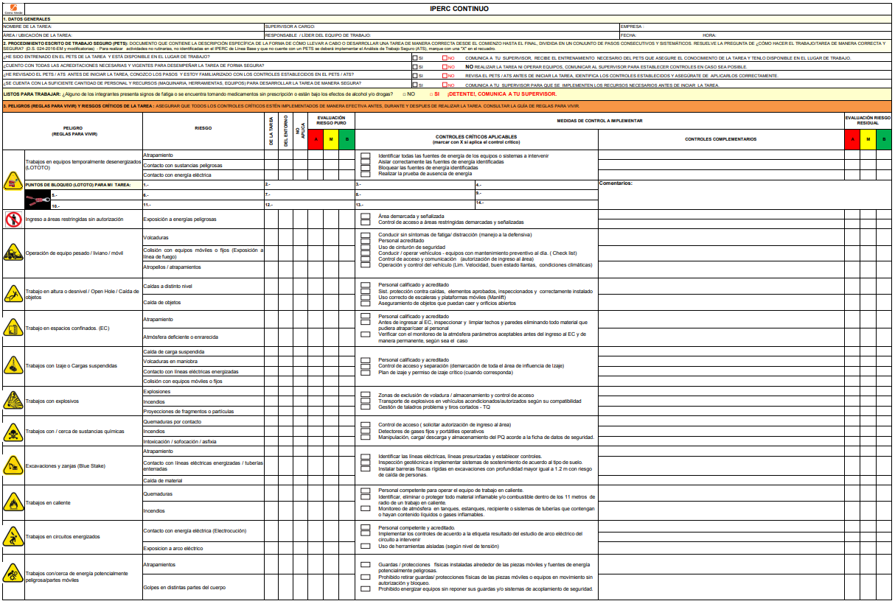
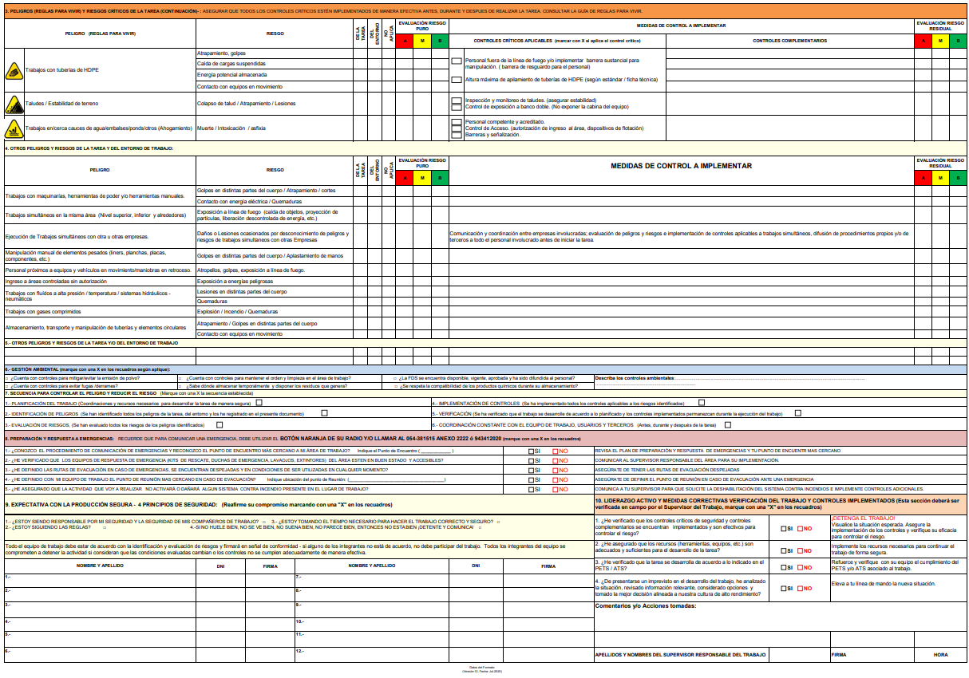
IPERC CONTINUO
¿Qué es un IPERC?
Es una herramienta de gestión de riesgos de seguridad en cumplimiento de la normativa vigente.
A través del IPERC Continuo realizamos la evaluación permanente de peligros y riesgos, y determinamos sus controles.
La evaluación se realiza en campo antes de iniciar nuestras tareas y debe ser ratificada por el supervisor asignado.
(anverso)
(reverso)

Slide 16
MAPA DE RIESGOS

Slide 17
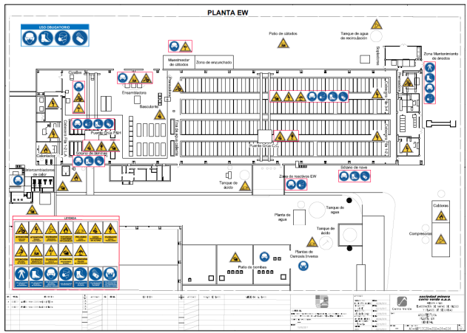
MAPA DE RIESGOS
¿Qué es el mapa de Riesgos?
¿Cada cuanto se debe actualizar un Mapa de Riesgo?
Es un plano de las condiciones de trabajo, es una herramienta participativa, preventiva y necesaria para llevar a cabo las actividades de localizar y representar en forma gráfica, los agentes generadores de riesgos que ocasionan accidentes, incidentes peligrosos, otros incidentes, enfermedades ocupacionales en el trabajo.
Muestra también los EPP obligatorios según sea el caso.
Por lo menos anualmente o cuando las condiciones operativas cambien.
¿Qué hacer cuando se actualiza el Mapa de Riesgos?
Cada responsable de área de SMCV. Cuando genere cambios y/o modificaciones en sus instalaciones en caso aplique debe enviar al área de ingeniería el documento actualizado.
¿Dónde debe exhibirse mapa de Riesgos?
El mapa de Riesgos debe exhibirse en el lugar de trabajo.

Slide 18
Procedimientos Escritos de Trabajo Seguro (PETS)

Slide 19
Procedimientos Escritos de Trabajo Seguro (PETS)
¿Qué son los PETS?
Son documentos que contienen la descripción específica de la forma cómo llevar a cabo o desarrollar una tarea de manera correcta desde el comienzo hasta el final, dividida en un conjunto de pasos consecutivos o sistemáticos. Resuelve la pregunta: ¿Cómo hacer el trabajo/tarea de manera correcta y segura?
PETS
¿Quién es el encargado de Instruir y Verificar los PETS??
El supervisor es el encargado de instruir y verificar que los trabajadores conozcan y cumplan con los estándares y PETS.
¿Cuáles son las obligaciones de los trabajadores con relación a los PETS?
Los trabajadores están obligados a:
Cumplir con lo descrito en el PETS.
Revisar el PETS previo a la ejecución de la tarea.
Participar activamente en la actualización de los mismos.
¿Qué deben Incluir los PETS?
Requerimiento de Personal
Requerimiento de Equipos de Protección Personal
Requerimiento de Equipos / Herramientas /Materiales
Procedimiento (Detallar el paso a paso)
Restricciones

Slide 20
COMITÉ SSO

Slide 21
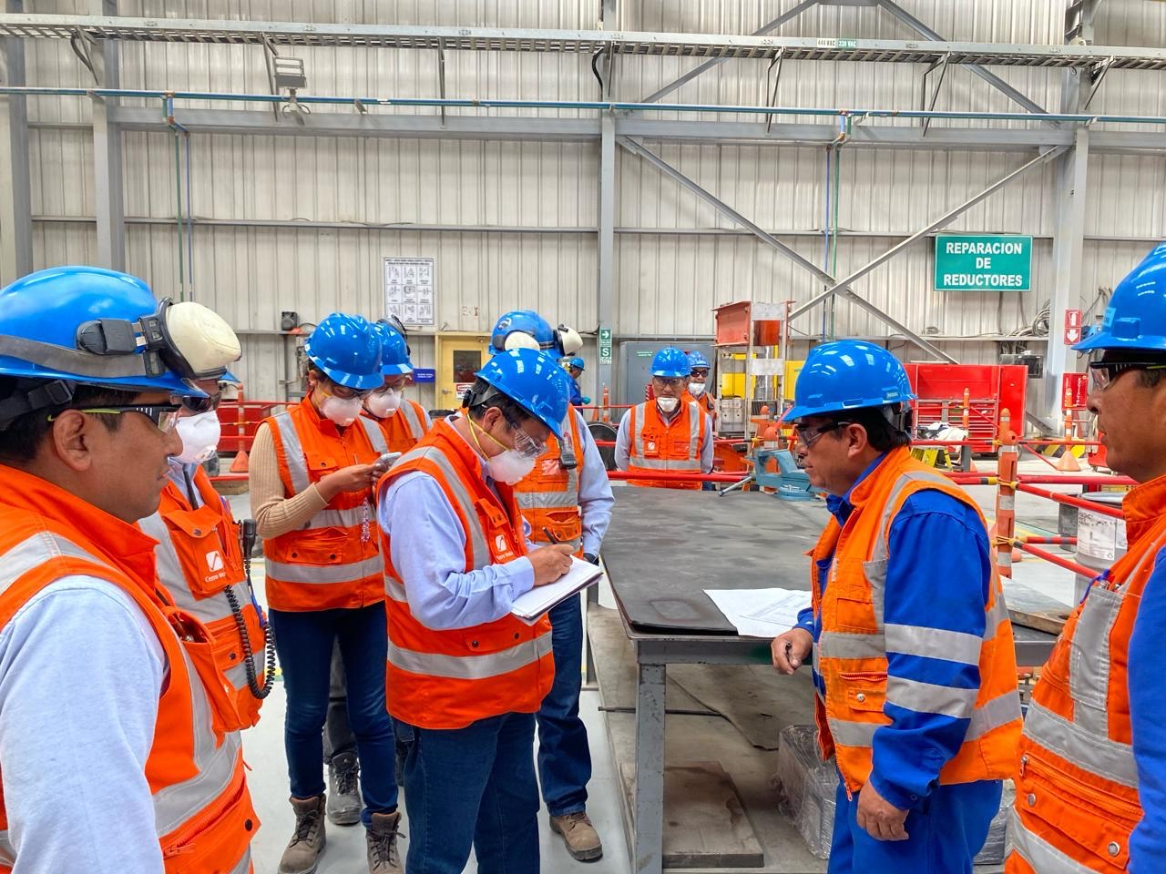
COMITÉ SSO
¿Qué es Comité de Seguridad y Salud Ocupacional?
Es un Órgano bipartito y paritario constituido por representantes del empleador y de los trabajadores, con las facultades y obligaciones previstas por la legislación y la práctica nacional, destinado a la consulta regular y periódica de las actuaciones del empleador en materia de prevención de riesgos en Seguridad y Salud Ocupacional.
¿Cuáles son las principales funciones del Comité de Seguridad y Salud Ocupacional?
Aprobar el Programa Anual de Seguridad y Salud Ocupacional.
Programar las reuniones mensuales ordinarias del Comité de Seguridad y Salud Ocupacional que se llevan a cabo dentro de los primeros diez (10) días calendario de cada mes, para analizar y evaluar los resultados del mes anterior, así como el avance de los objetivos y metas establecidos en el Programa Anual de Seguridad y Salud Ocupacional; La programación de reuniones extraordinarias se efectúa para analizar los accidentes mortales o cuando las circunstancias lo exijan.
Aprobar el Reglamento Interno de Seguridad y Salud Ocupacional, el cual debe ser distribuido a todos los trabajadores.
Aprobar y revisar mensualmente el Programa Anual de Capacitación.
Analizar mensualmente las causas y las estadísticas de los incidentes, incidentes peligrosos, accidentes de trabajo y enfermedades ocupacionales, emitiendo las recomendaciones pertinentes.
Promover que los trabajadores nuevos reciban la correspondiente capacitación en los temas de prevención de riesgos.

Slide 22
REPORTE DE INCIDENTES

Slide 23
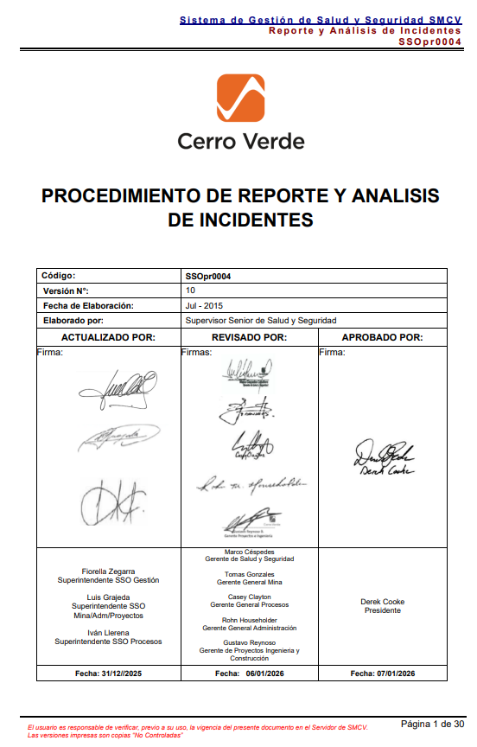
REPORTE OPORTUNO DE INCIDENTES
Contamos con el Procedimiento: SSOpr0004 Reporte y Análisis de Incidentes, para los lineamientos y metodología de reporte, investigación y análisis de incidentes en SMCV, aplica tanto a trabajadores propios como terceros.
RECUERDA:
Ante cualquier duda respecto a si una situación o suceso anormal debe ser considerado como “incidente”, debes de consultar inmediatamente con tu supervisor inmediato y con el supervisor de seguridad del área.
Si presenciaste o estuviste involucrado en cualquier tipo de incidente, ya sea con lesión, daño a la propiedad o cercano a pérdida; obligatoriamente debes de comunicar a tu supervisor de forma inmediata y sin ningún temor.
El reportar un incidente brinda la oportunidad de poder realizar un análisis para identificar la causa raíz que lo originó y poder implementar las acciones correctivas y preventivas para prevenir su recurrencia.

Slide 24
Gestion de Incidentes de SSO
Procedimiento: SSOpr0004 Reporte y Análisis de Incidentes
06
02
01
03
05
04
REPORTA el incidente en forma Inmediata a su Supervisor.
REALIZA junto al Supervisor la evaluación del Riesgo Potencial. Además, COMPLETAN la “Notificación Preliminar del Incidente”
VALIDA las acciones correctivas propuestas y las gestiona hasta el cierre de las mismas a través del REPORTE SEMANAL.
ASEGURA integridad física del trabajador/ área de trabajo y COMUNICA de forma inmediata al Sup. SSO
REVISA que los planes de acción hayan sido eficaces.
RECOPILAN información del evento y EN EQUIPO ANALIZAN la Causa-Raíz del incidente y ELABORAN el informe del incidente y planes de acción.

Slide 25
REPORTE DE EMERGENCIAS

Slide 26
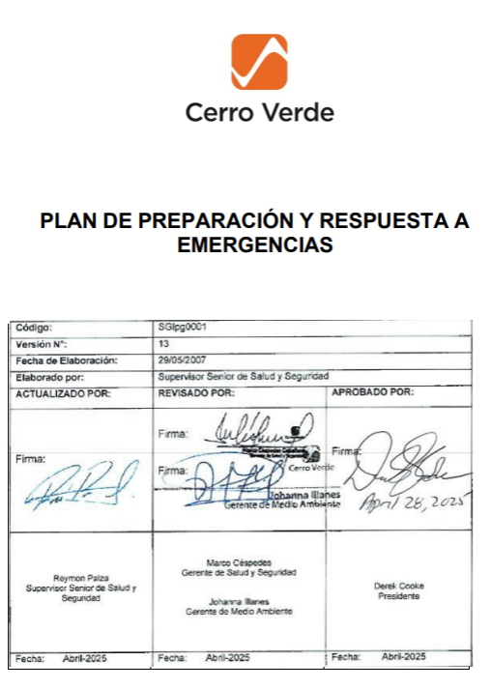
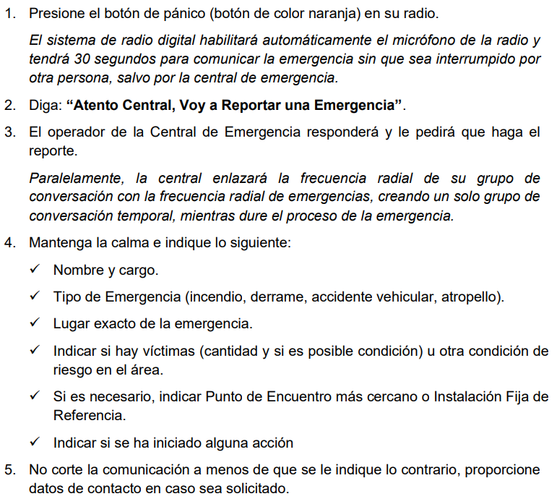
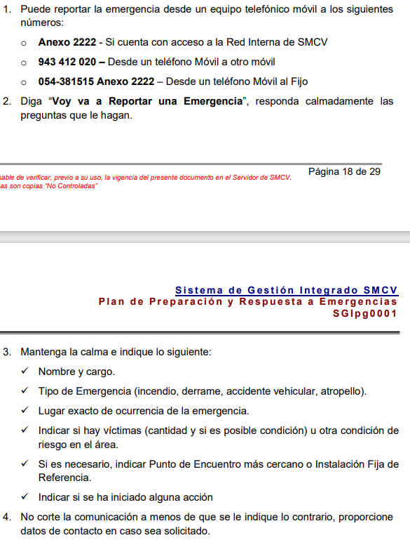
¿Cómo reportar una Emergencia?
Vía Radial (Sistema Troncalizado)
Vía Telefónica

Slide 27
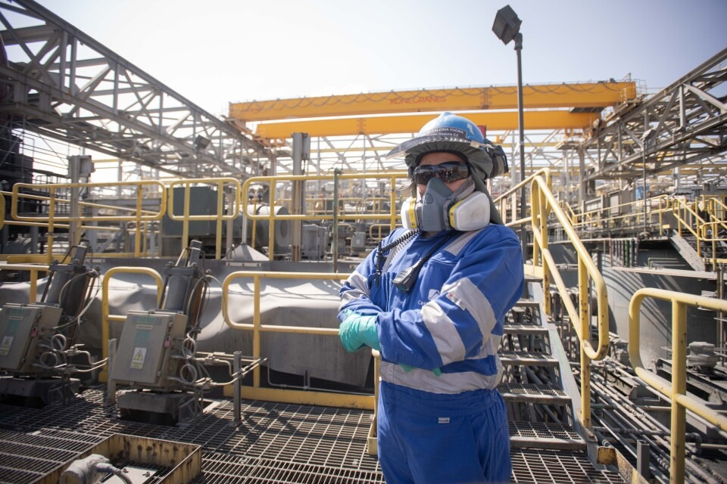
EXCELENCIA EN PRODUCCIÓN SEGURA
La seguridad es parte de nuestra cultura de alto rendimiento.
Cada decisión, cada reporte, cada control aplicado y cada conversación en campo, refleja nuestros valores corporativos: responsabilidad, integridad, trabajo en equipo y compromiso con la vida.
Hoy más que nunca, necesitamos mantenernos atentos, actuar con disciplina y prestar atención a los detalles, demostrando que somos una organización que hace las cosas bien, incluso cuando nadie está mirando.

Slide 28
Gracias
Dudas o consultas: Eva Cáceres – 932 103 031

